Slide 1
Nginx

Slide 2
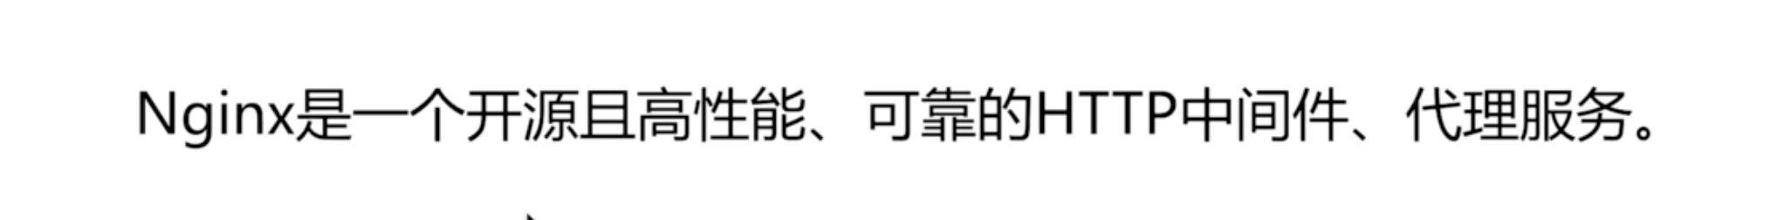
Nginx是什么

Slide 3
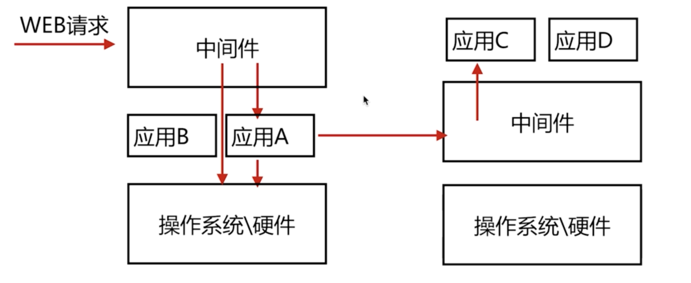
Nginx中间件架构

Slide 4
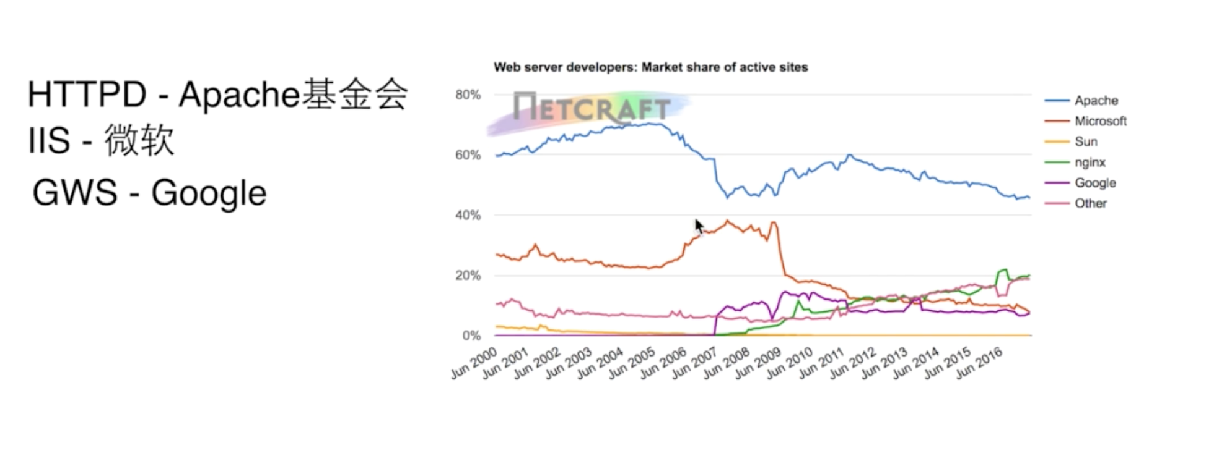
常见Web服务器

Slide 5
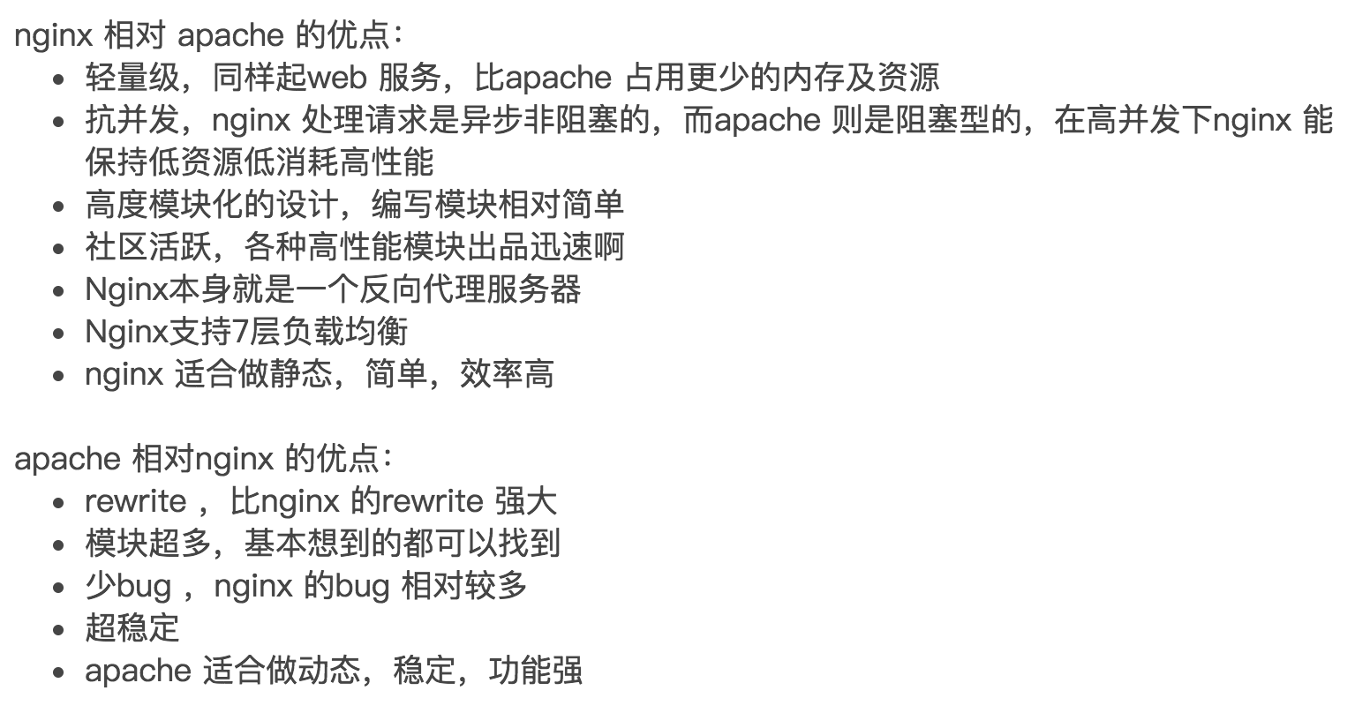

Nginx和HTTPD(Apache2)

Slide 6
Nginx安装，目录结构
yum
brew
源码
启动，运行，关闭

Slide 7
默认配置语法以及站点启动
演示

Slide 8
Nginx日志
error_log logs/error.log error;
error_log logs/error.log info;
log_format main
'$remote_addr - $remote_user [$time_local] "$request" '
'$status $body_bytes_sent "$http_referer" '
'"$http_user_agent" "$http_x_forwarded_for" "$http_user_agent"';
Http变量 Nginx变量 自定义变量
access_log logs/access.log main;

Slide 9
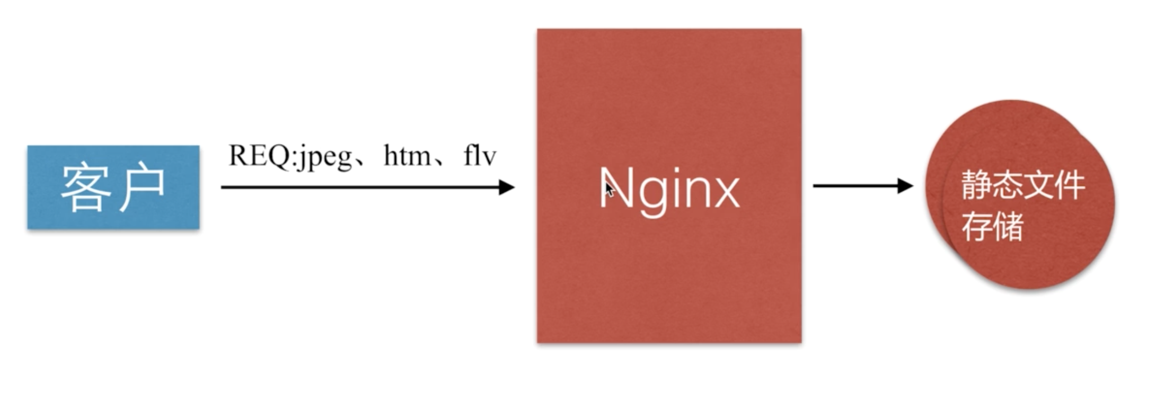
Nginx作为静态资源服务器

Slide 10
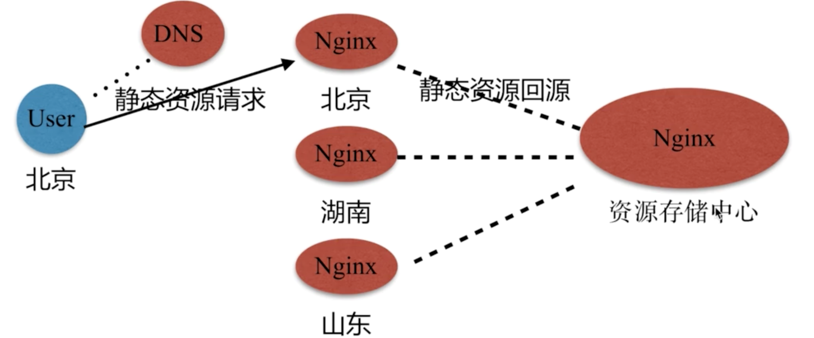
Nginx作为CDN节点

Slide 11
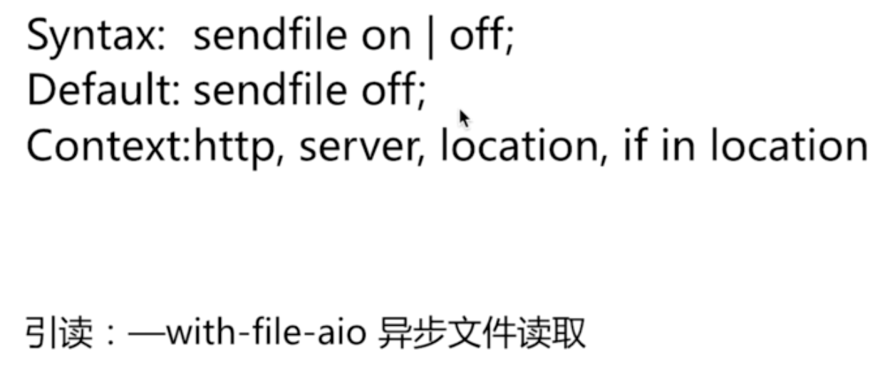
Nginx静态资源配置语法

Slide 12
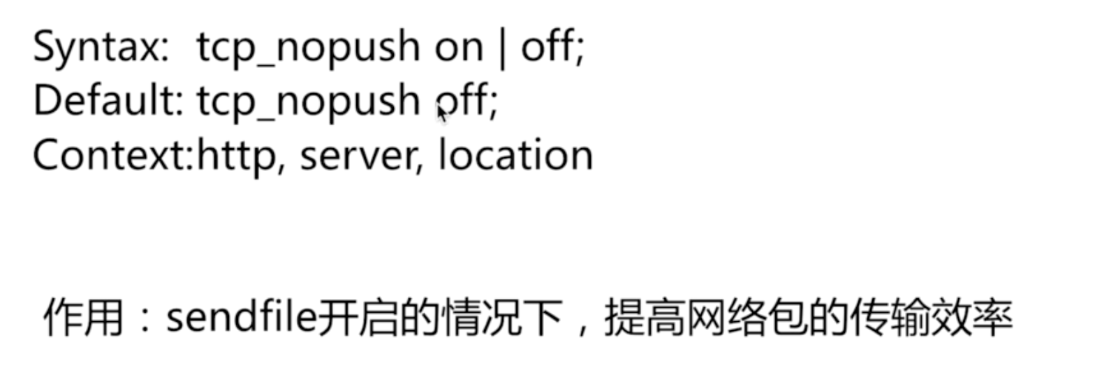
Nginx静态资源配置语法

Slide 13
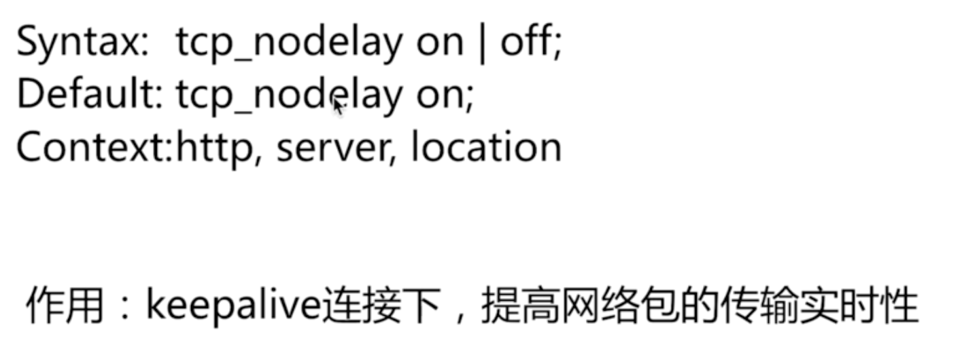
Nginx静态资源配置语法

Slide 14
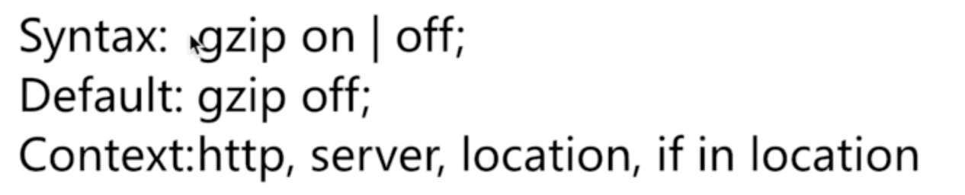
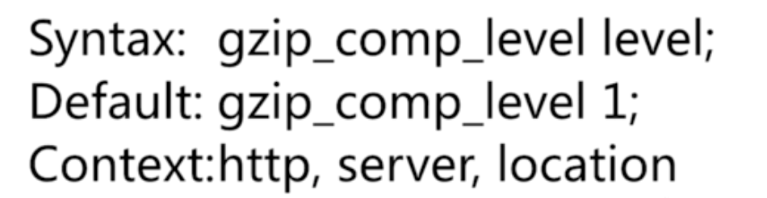
Nginx静态资源配置语法

Slide 15
Nginx静态资源配置语法

Slide 16
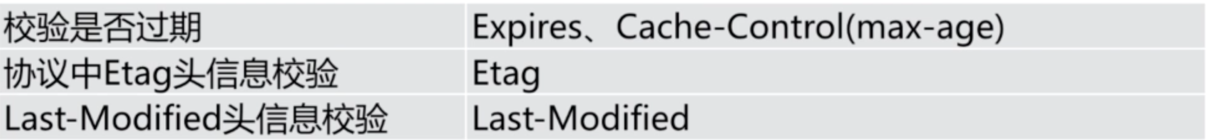
浏览器缓存

Slide 17
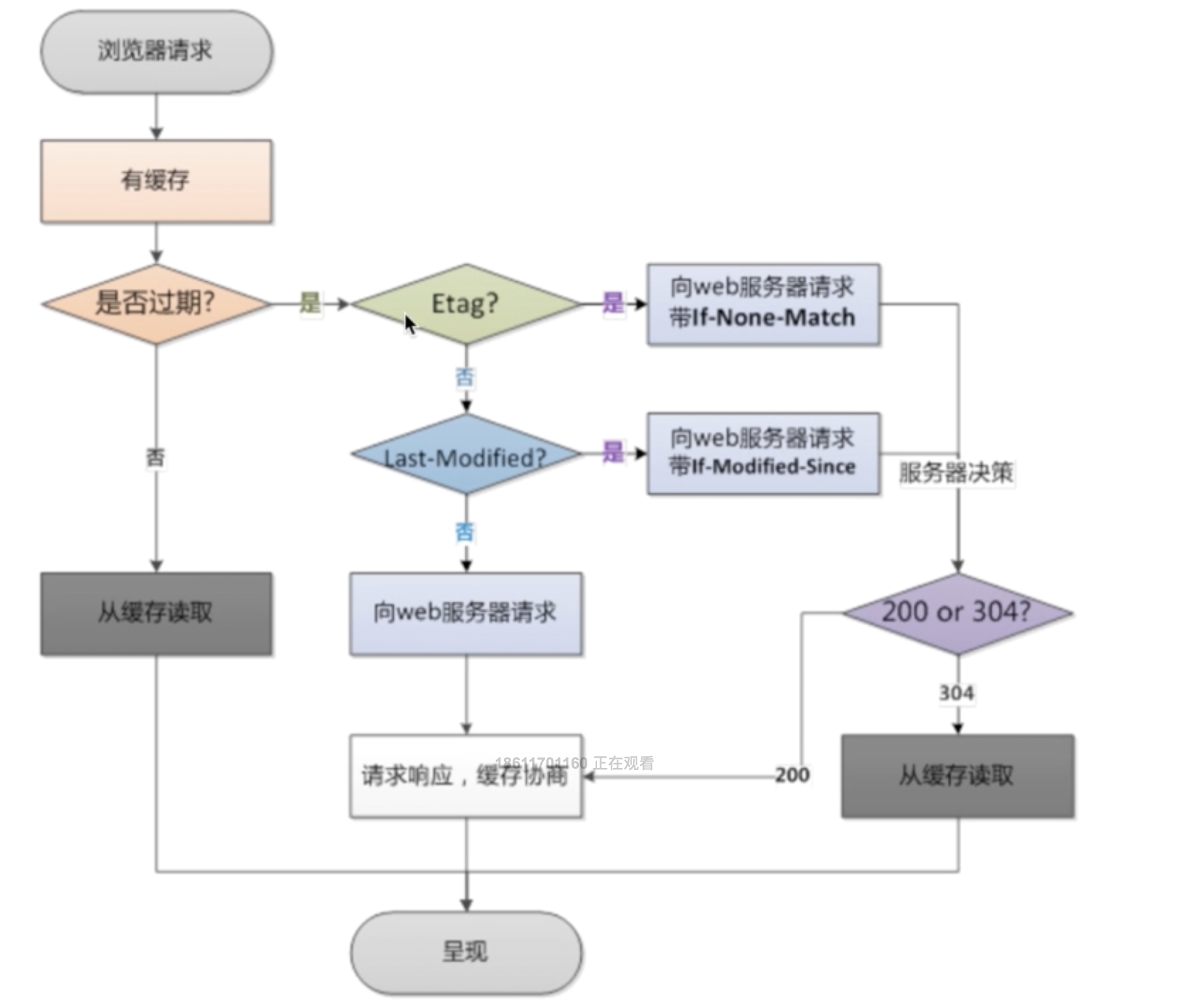
浏览器缓存

Slide 18
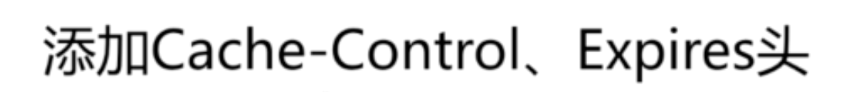
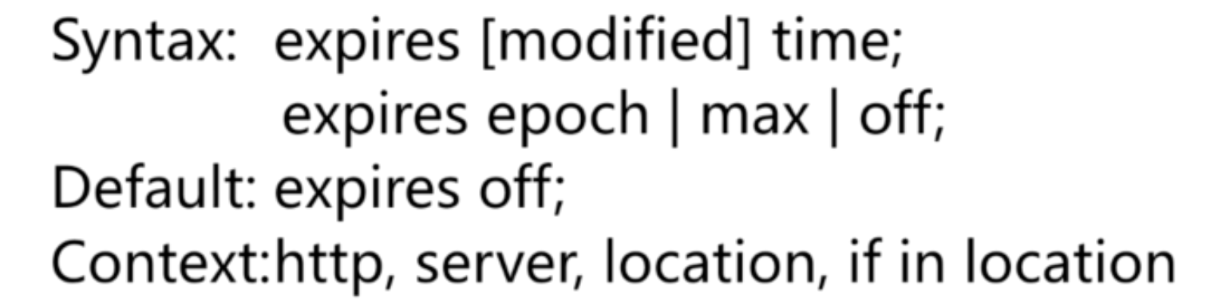
Nginx与浏览器缓存

Slide 19
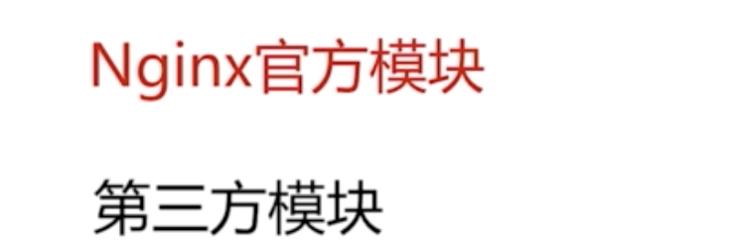
Nginx模块

Slide 20
Nginx模块安装演示
https://www.nginx.com/resources/wiki/modules/
--with-http_random_index_module

Slide 21
Nginx代理服务
正向代理
反向代理
正向代理代理的对象是客户端，反向代理代理的对象是服务端

Slide 22
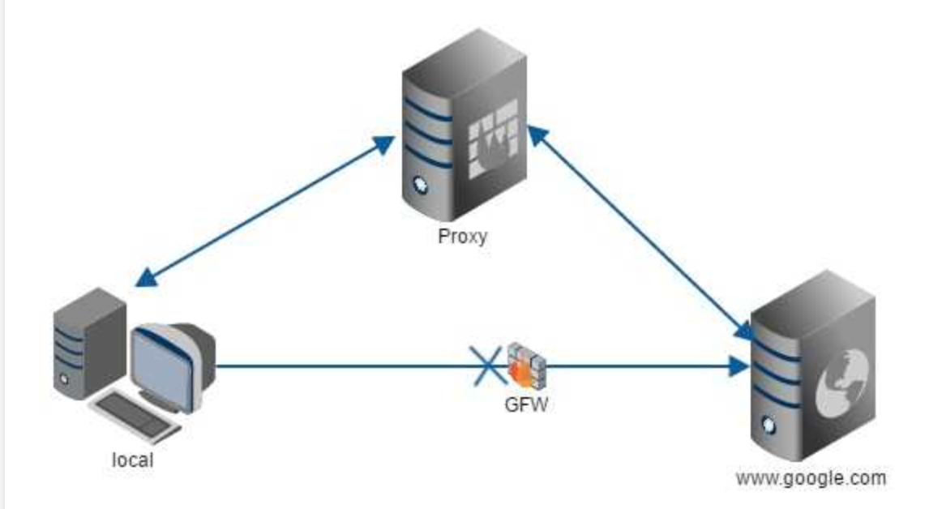
Nginx 正向代理
1:访问本来无法访问的服务器
2:提速
3:缓存
4:授权
5:隐藏真实访问者，肉鸡

Slide 23
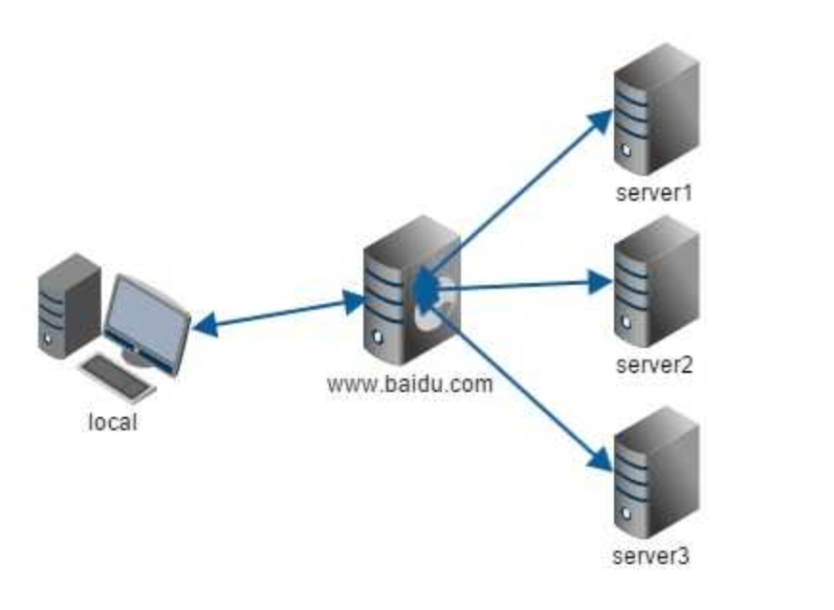
Nginx反向代理
负载均衡
动静分离

Slide 24
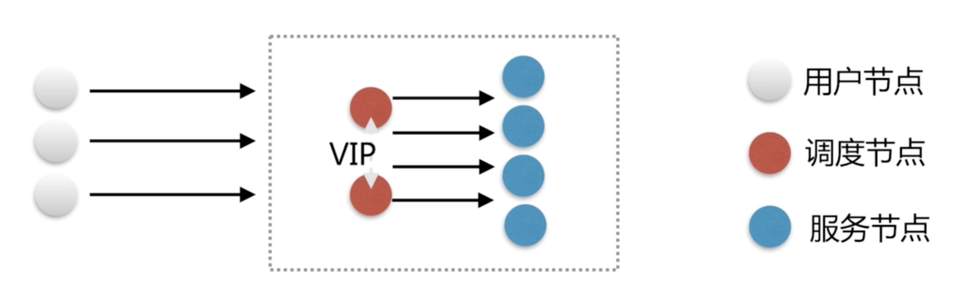
SLB(Server Load Balancing)

Slide 25
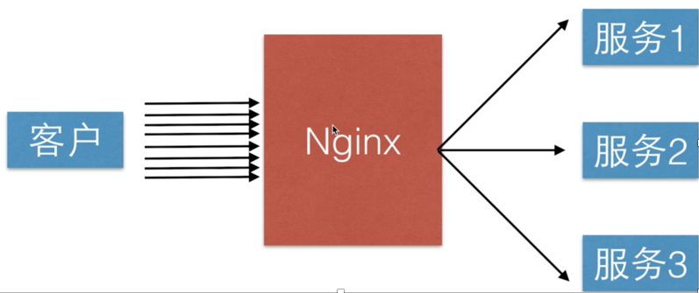
Nginx负载均衡

Slide 26

SLB(Server Load Balancing)

Slide 27
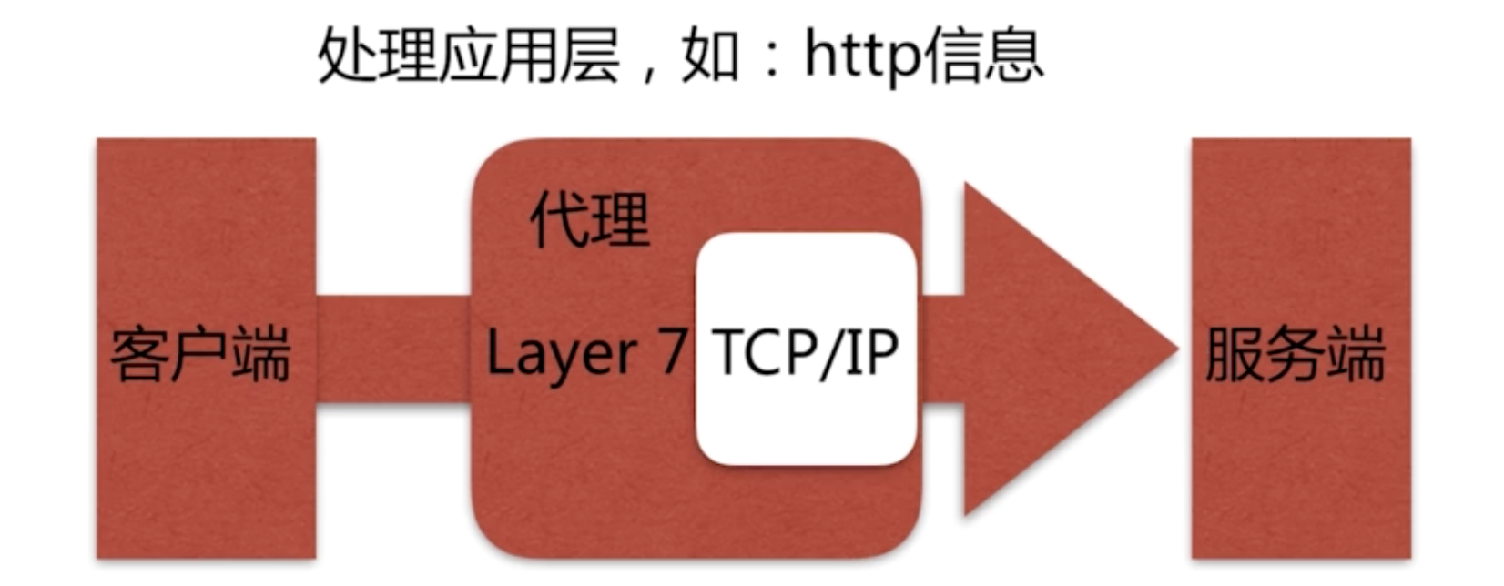
SLB(Server Load Balancing)

Slide 28
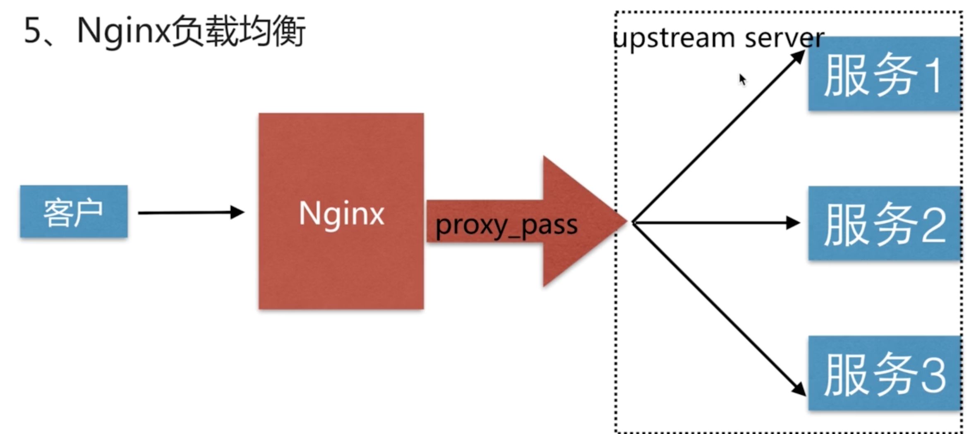

Nginx负载均衡实现

Slide 29
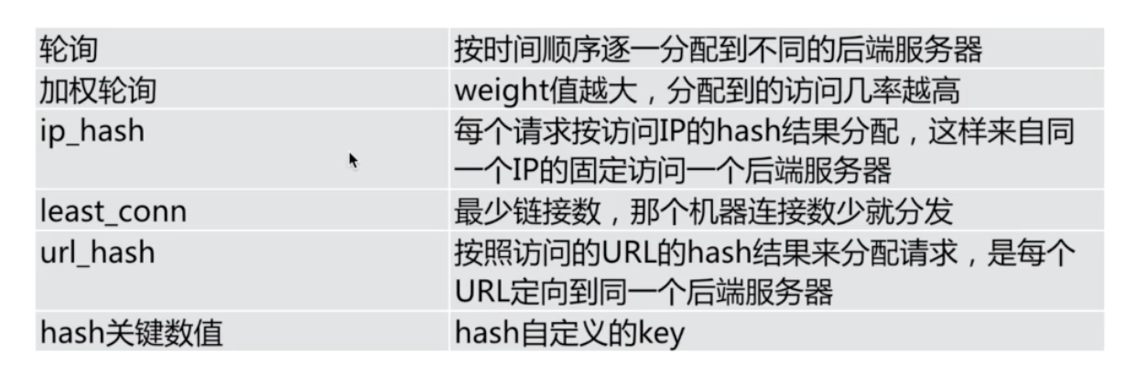
Nginx负载均衡调度算法

Slide 30
Nginx 动静分离

Slide 31
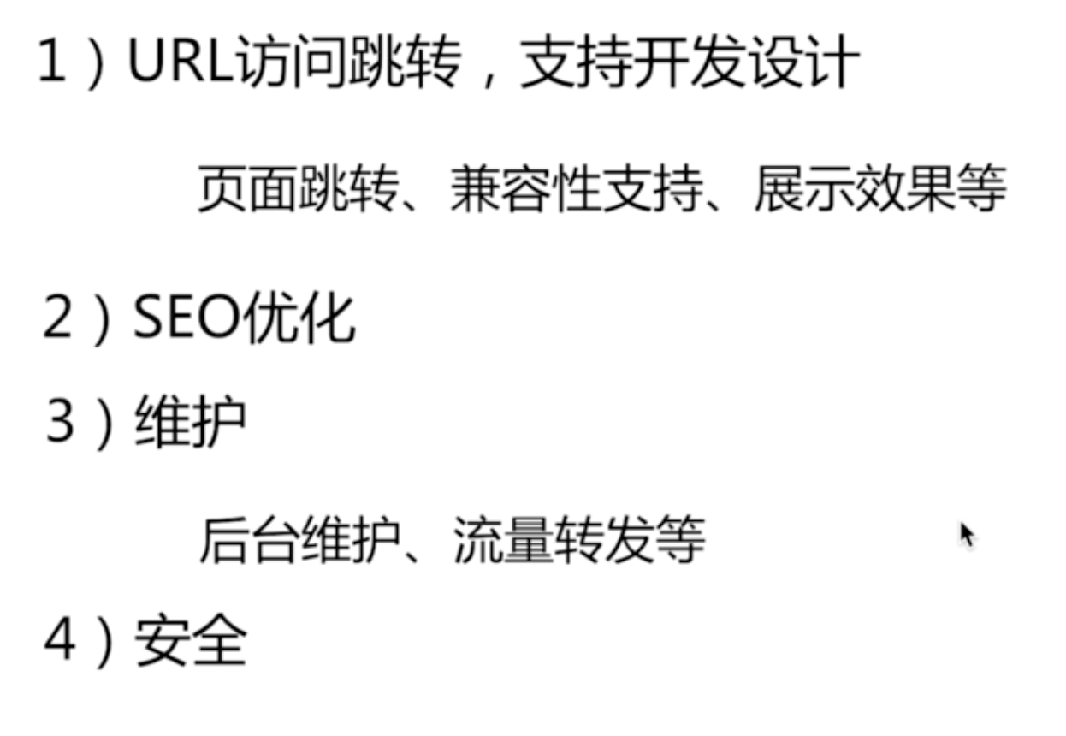

Nginx 重写

Slide 32
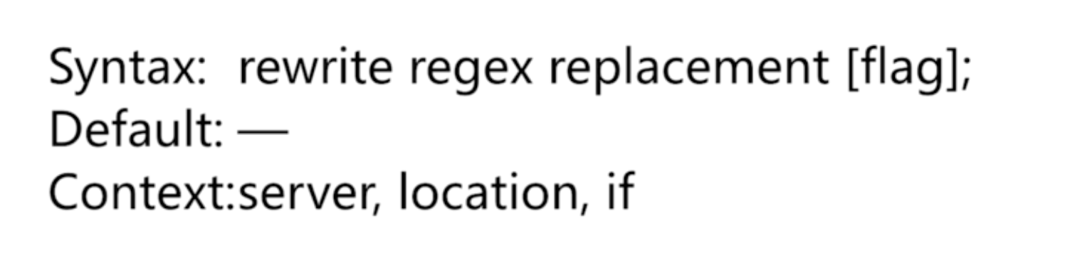
Nginx 重写

Slide 33
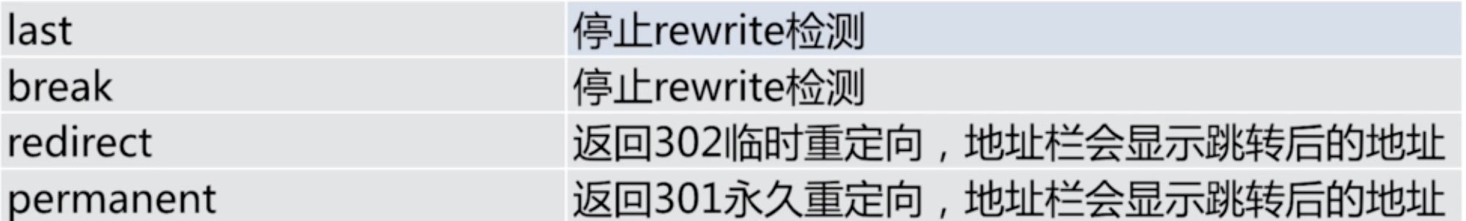
Nginx 重写

Slide 34
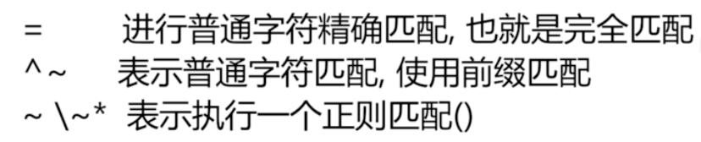
Location匹配

Slide 35
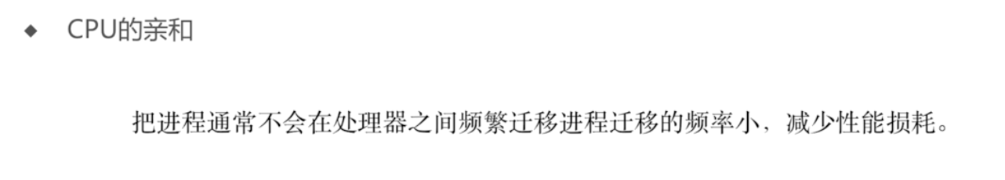
配置优化 CPU亲和

Slide 36
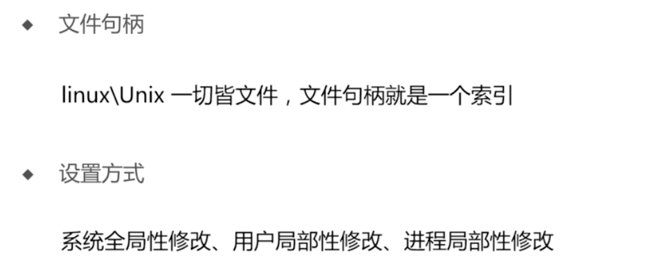
配置优化 文件句柄

Slide 37
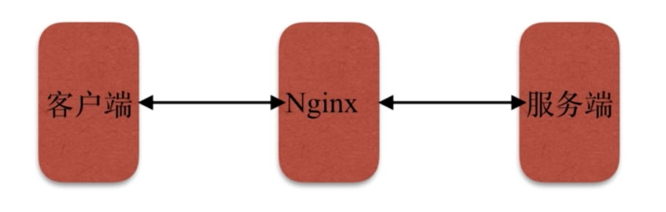
Nginx 缓存服务

Slide 38
Nginx 缓存服务

Slide 39
客户端缓存
https://github.com/fangyuxi/HYDBCache

Slide 40
Nginx HTTPS

Slide 41
Nginx + Lua

